Slide 1
وزارة التربية والتعليم
الإدارة العامة للتربية والتعليم بتبوك
مكتب التربية والتعليم بمحافظة تيماء
المتوسطة الثالثه بتيماء
أسبوع الفضاء
تحت شعار (الفضاء وريادة الأعمال)
رائدة النشاط / مريم خلف السمران مديرة المدرسة / عزيزه عقلا الوكيلة / فايزه سويلم

Slide 2
تقرير برنامج
اسم المدرسة | المتوسطة الثالثة
اسم االبرنامج | الإسبوع العالمي للفضاء | عدد المستفيدين | 280
عدد الصور المرفقة | 6

Slide 3
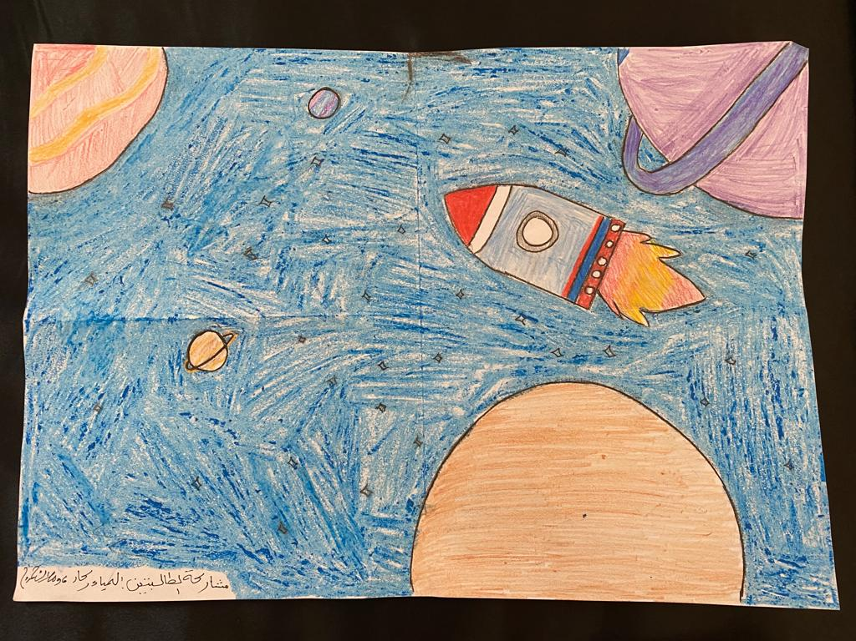

Slide 4
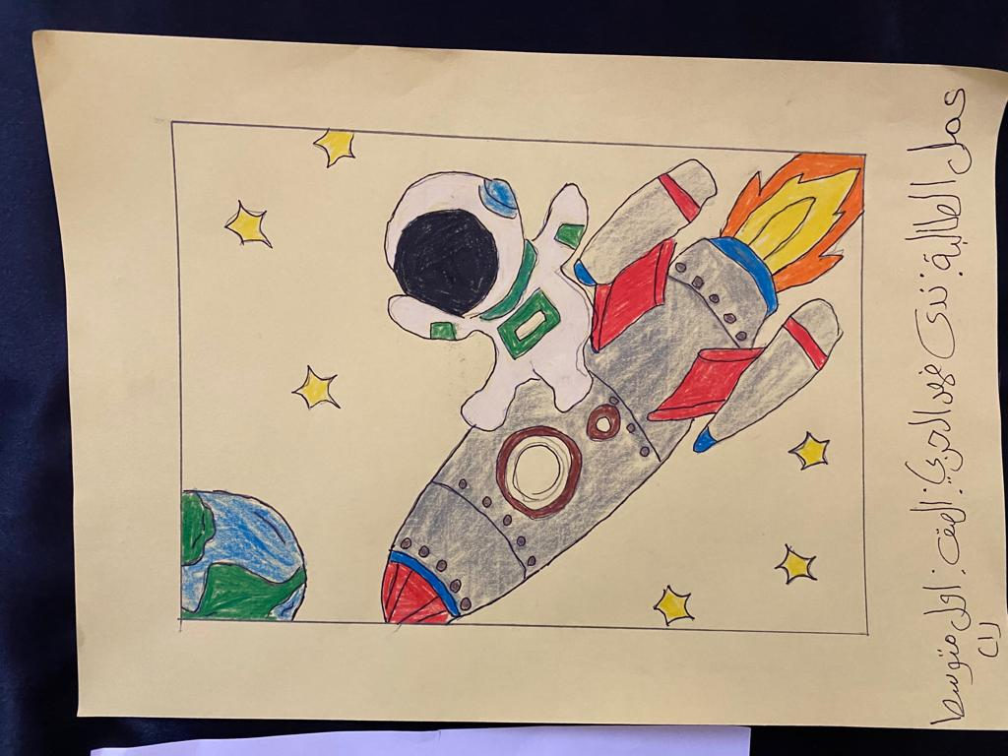

Slide 5
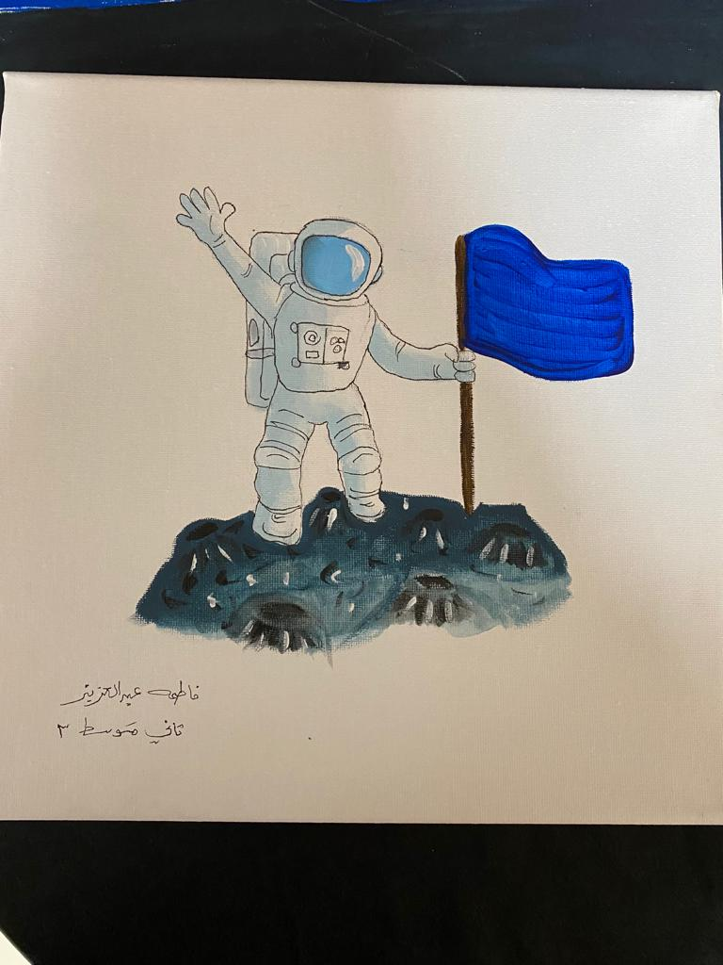

Slide 6
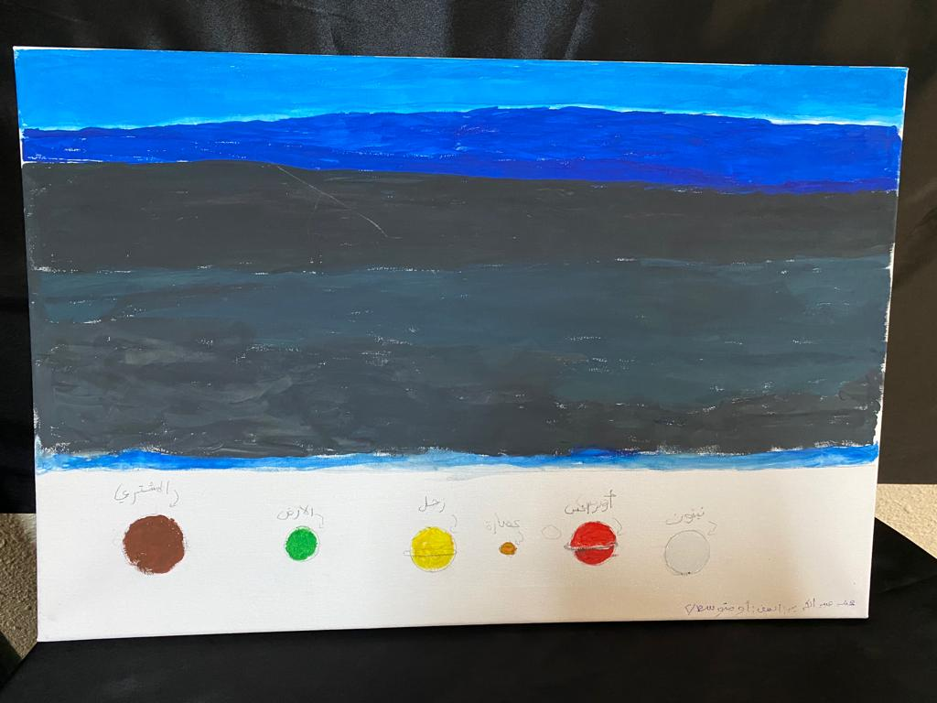

Slide 7
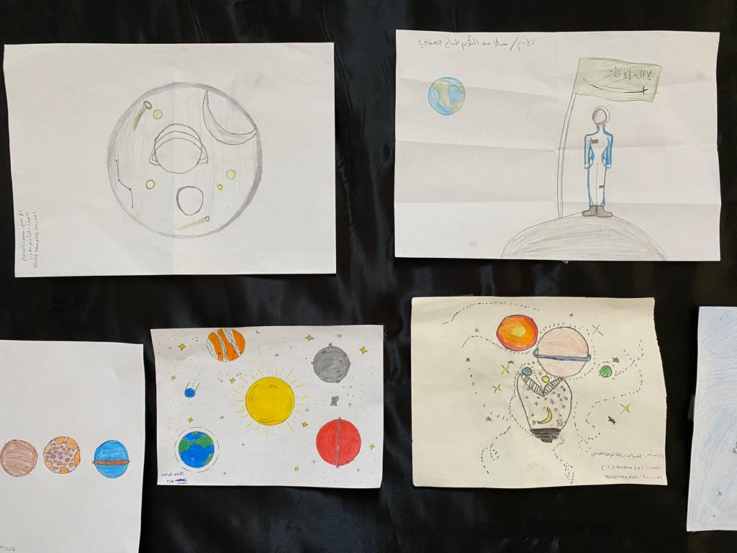

Slide 8
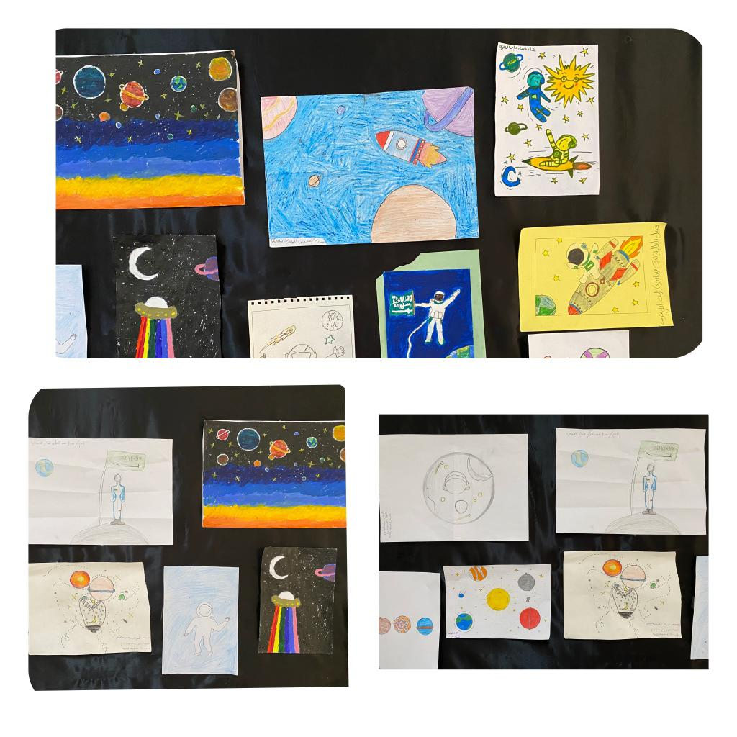

Slide 9
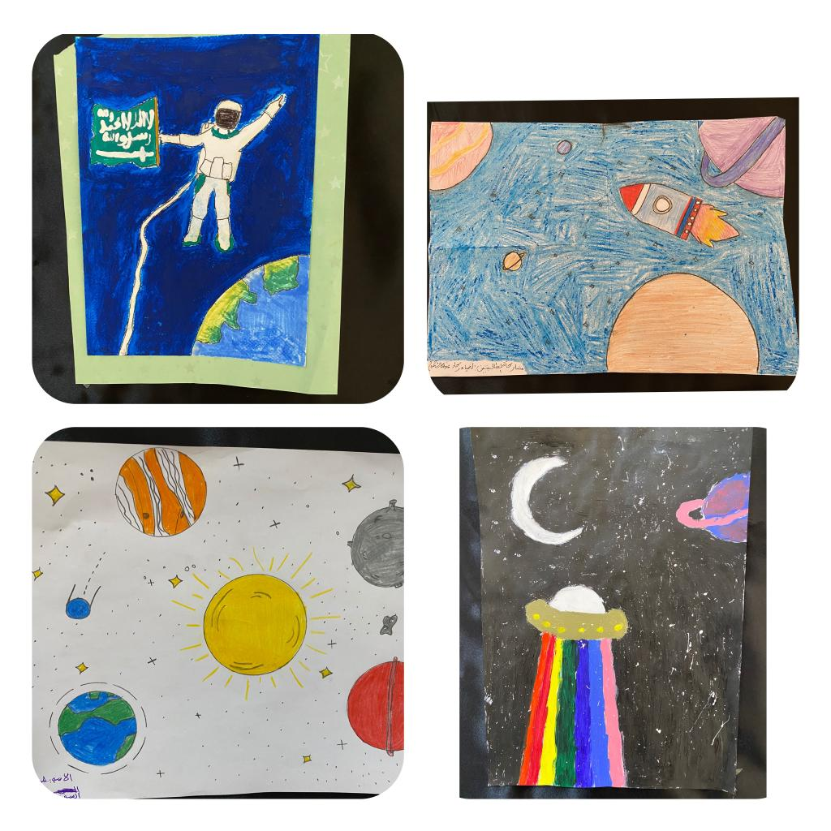

Slide 10
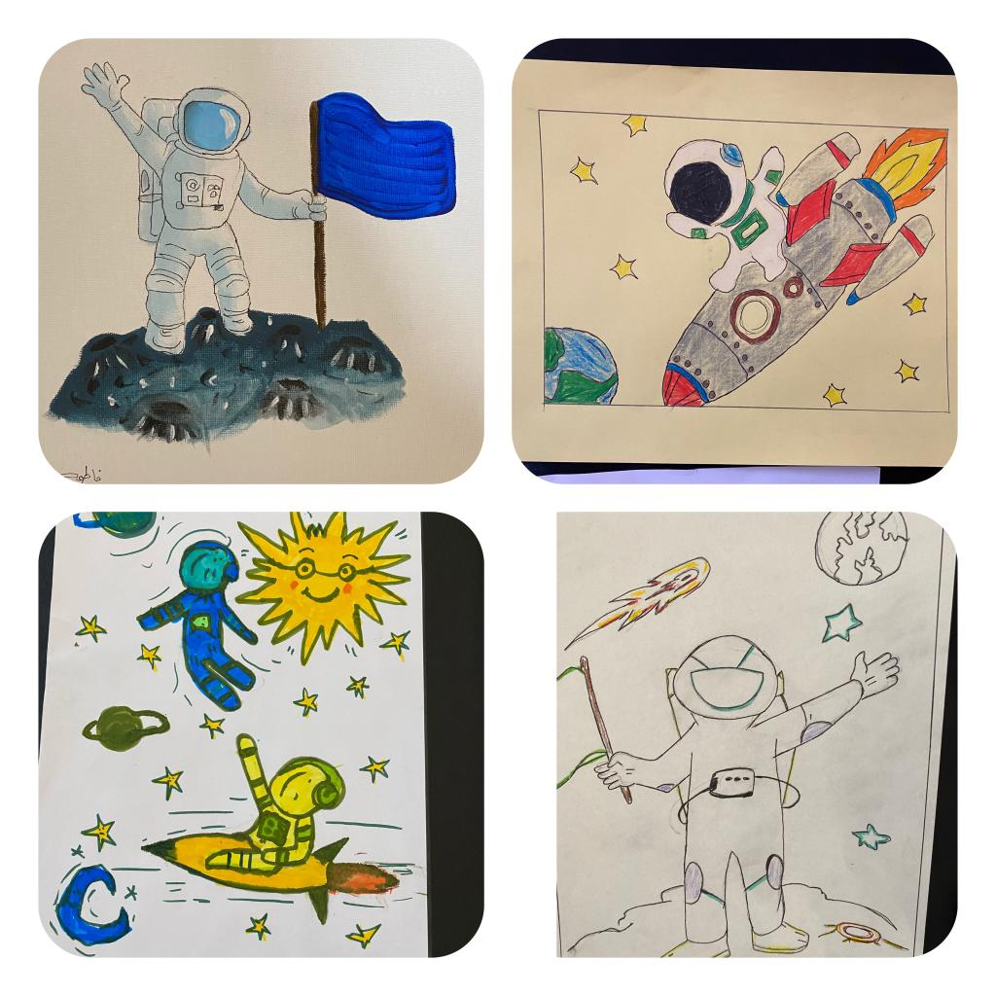

Slide 11
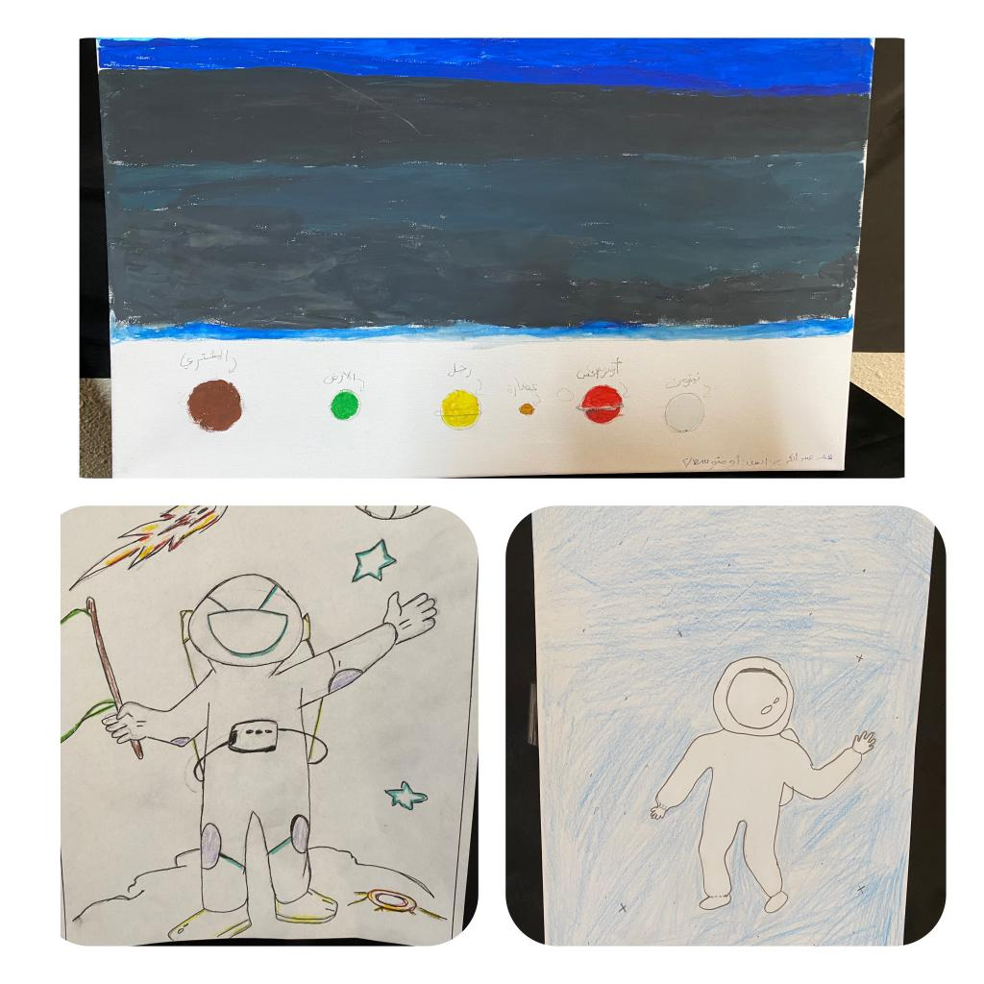

Slide 12
محاضرات بمناسبه الأسبوع العالمي للفضاء
تحت شعار الفضاء وريادة الأعمال
الموضوع | المعلمه المنفذه | التخصص | التاريخ | عدد الطالبات | ملاحظه
الفضاء ودور المملكه العربيه السعودية في الاهتمام بالفضاء | شاهيناز سويلم المطلان | كيمياء | 23/3/1445هـ | 87 طالبه
الفضاء والنجوم والمجرات | منال سعود العنزي | أحياء | 25/3/1445 | 99 طالبة

Slide 13
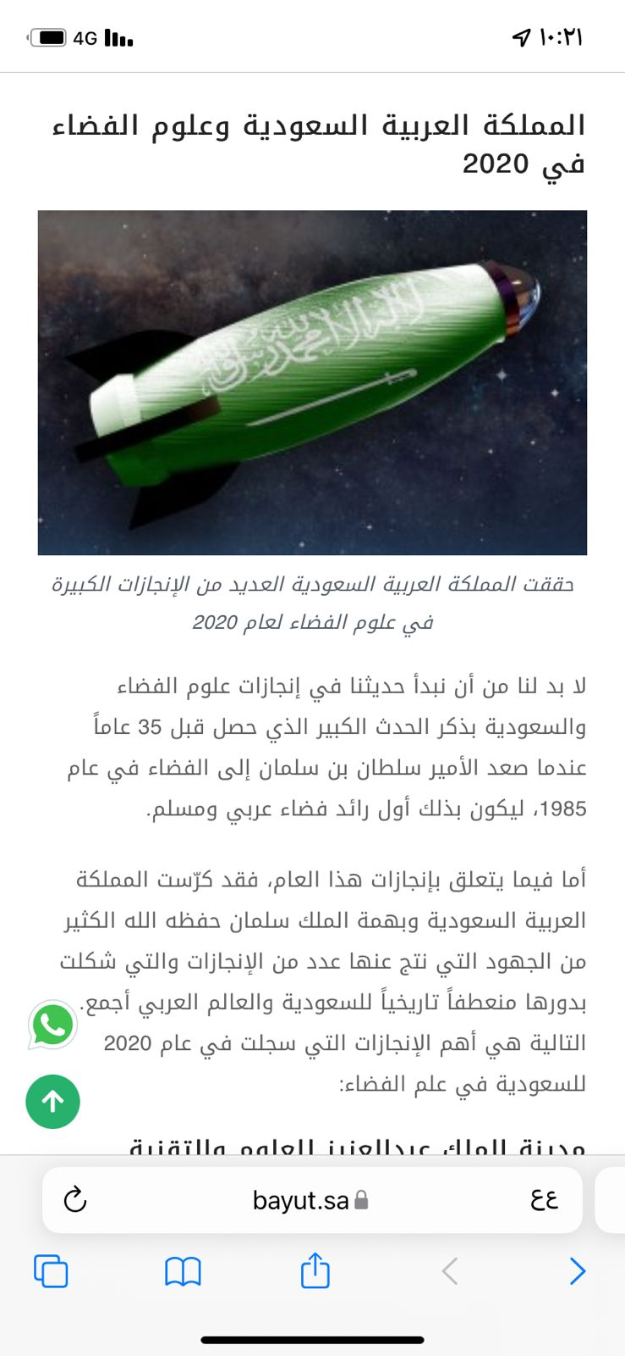
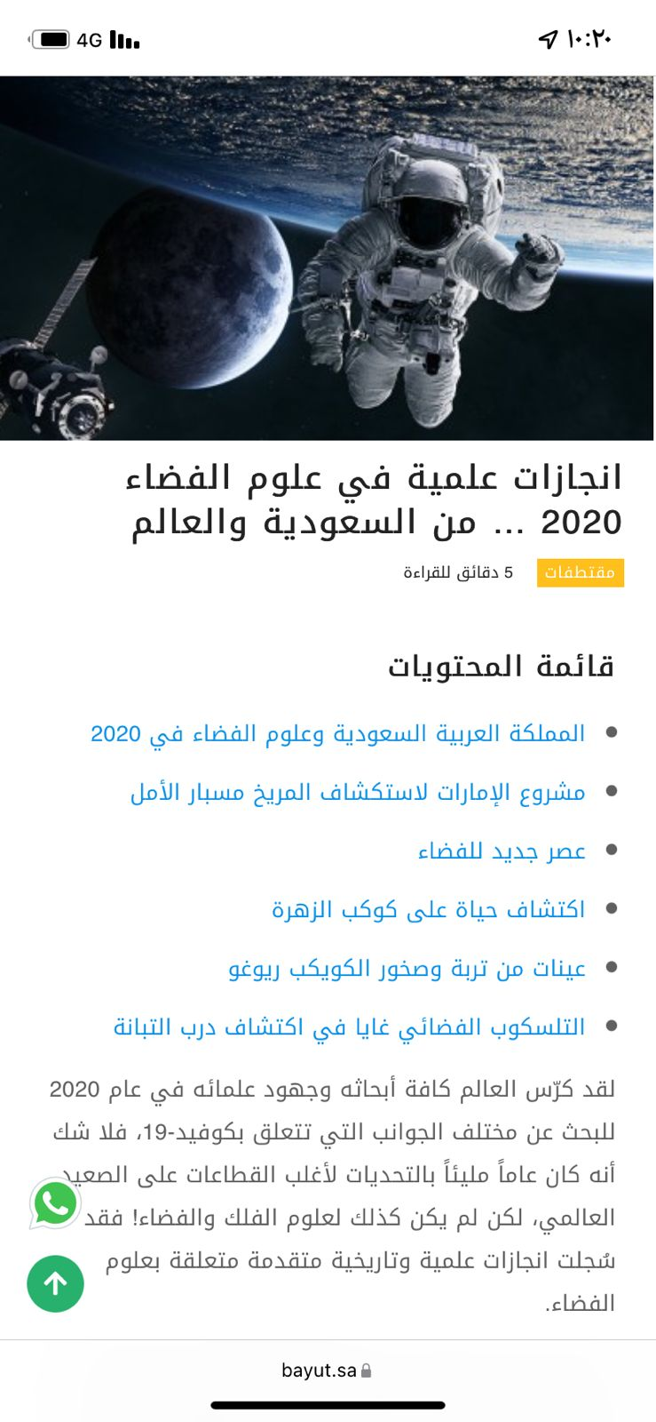
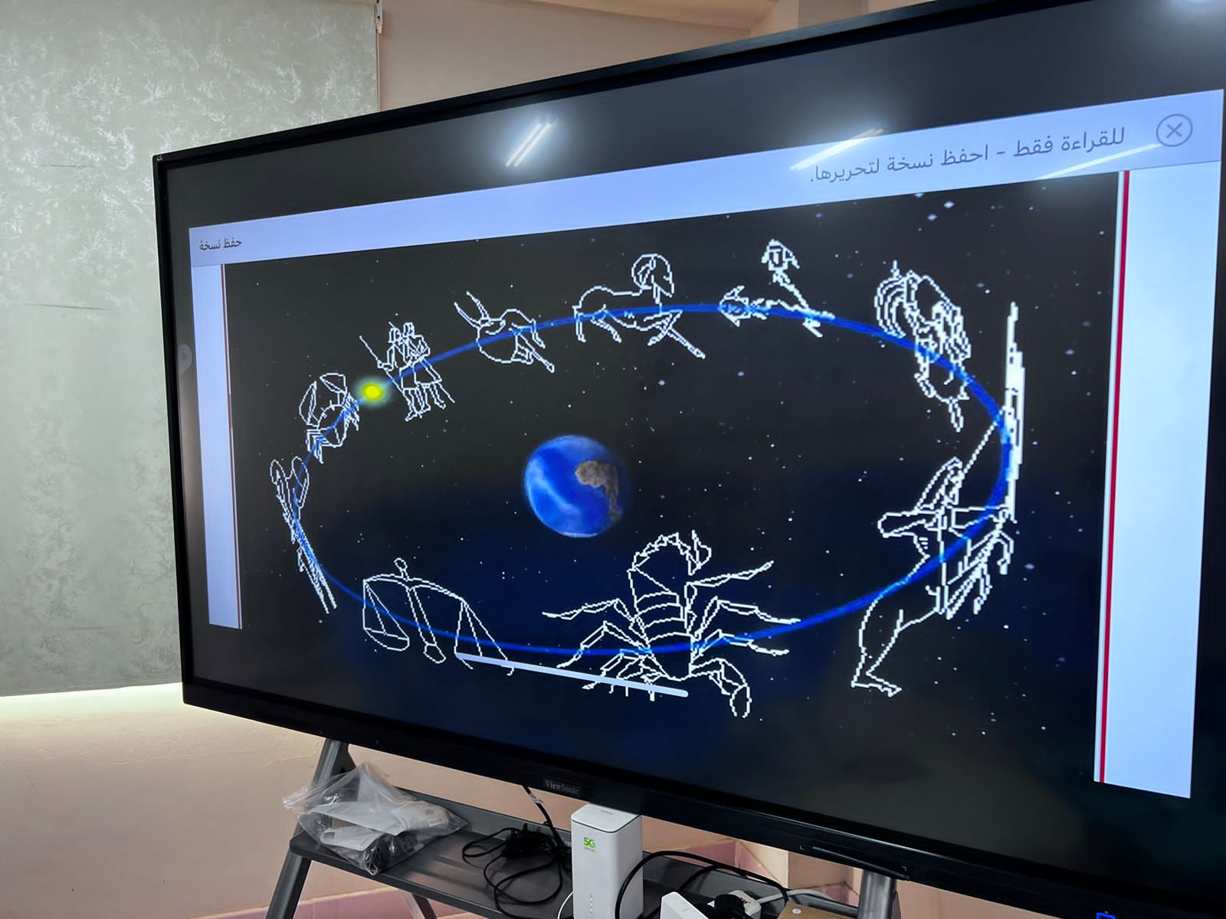
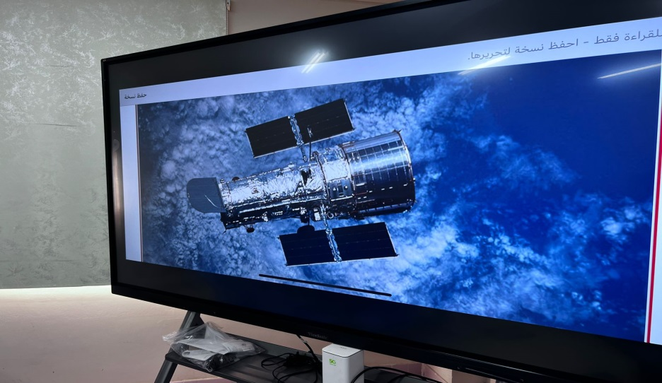

Slide 14
مشاركة الطالبات تصمصيم فديو

